Slide 1
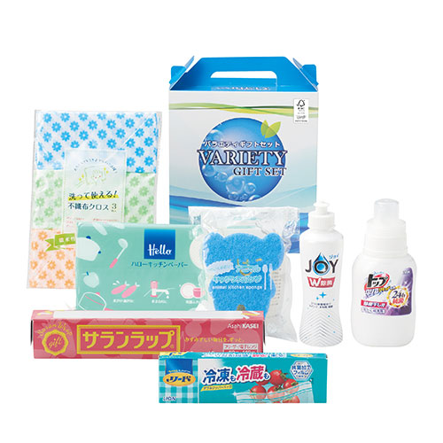
【提案書】
快適生活プレミアムギフト
特徴
日常生活における消耗品の中でも特に人気の高い日用品である、洗って使える不織布クロスやピカ王ミニなど、4点を詰め合わせたギフトセットです。贈り物としてもちろん、景品用などにも！
納期
納期スペース
仕様
包装：化粧箱
備考：セット内容/アニマルキッチンスポンジ・リード冷凍も冷蔵も新鮮保存バッグS3枚入・サランラップ22?×15m・洗って使える!不織布クロス3枚・トップクリアリキッド抗菌300g・ジョイコンパクト175ml・ハローキッチンペーパー70枚入
お見積
お見積りスペース

